Slide 1
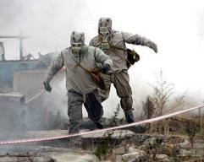
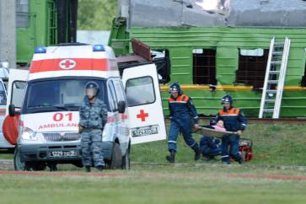
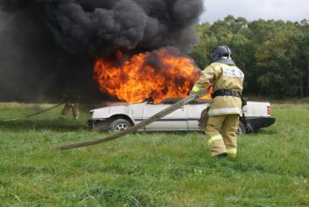
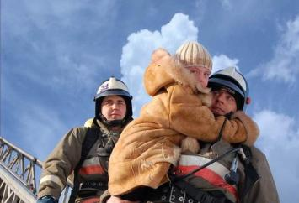
Викторина ко Дню ГО
«БЕЗОПАСНОСТЬ
ДЕНЬ ЗА ДНЁМ»

Slide 3
1 тур «Разминка»
Задание «Кроссворд»
Задание «Определи опасность»

Slide 4
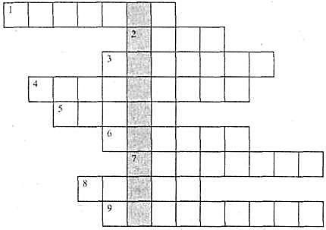
С Т А Д И О Н
П А Р К
М А Г А З И Н
Т Р А Н С П О Р Т
К У Х Н Я
В О К З А Л
С П О Р Т З А Л
М Е Т Р О
К И Н О Т Е А Т Р

Slide 5
ВИДЫ ОПАСНОСТЕЙ
СОЦИАЛЬНЫЕ
ПРИРОДНЫЕ
ИСТОЧНИК
ОПАСНОСТИ – ЧЕЛОВЕК
НЕ ЗАВИСЯТ ОТ ЧЕЛОВЕКА, ИСТОЧНИК ОПАСНОСТИ - ПРИРОДА
ТЕХНОГЕННЫЕ
ИСТОЧНИК ОПАСНОСТИ – ДЕЯТЕЛЬНОСТЬ ЧЕЛОВЕКА

Slide 6
2 тур
«Знаки в системе ГО»

Slide 7
Опасность поражения электрическим током

Slide 8
Опасность радиоактивного излучения.
Радиоактивные вещества

Slide 9
Пожароопасно! Легковоспламеняющиеся вещества

Slide 10
Взрывоопасные вещества.
Взрывоопасно

Slide 11
«Не влезай, убьёт!»,
«Ядовитые вещества»

Slide 12
Осторожно!
Биологическая опасность (инфекционные вещества)

Slide 13
Опасно!
Возможно падение груза

Slide 14
Знак химического оружия
Химическая опасность

Slide 15
Запрет открытого огня

Slide 16
Вход с оружием запрещён!

Slide 17
Купаться запрещено!

Slide 18
«Не тушить водой!»

Slide 19
Запрет на разжигание костров возле объекта

Slide 20
«Руками не трогать»

Slide 21
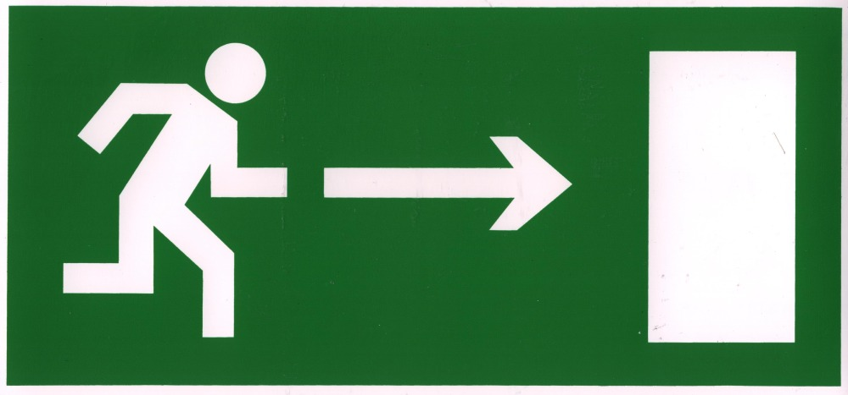
Направление при эвакуации

Slide 22
3 тур
«Вопрос - ответ»

Slide 23
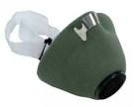
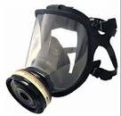
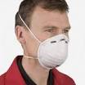
Что изображено на фотографиях?
Респиратор

Slide 24
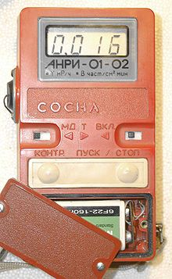
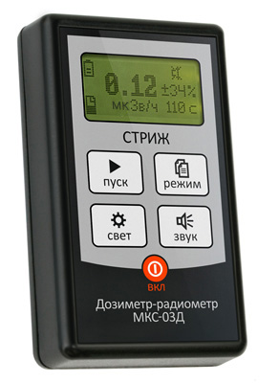
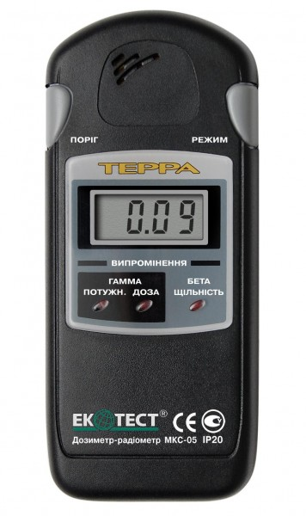
На всех фотографиях запечатлен один и тот же прибор.
Что это за прибор?
Дозиметр
(уровень радиационного загрязнения)

Slide 25
Изначально Гражданская Оборона была создана для решения задач в военное время, но после катастрофы 1986 года на ГО были возложены задачи борьбы с природными и техногенными катастрофами.
О какой катастрофе идет речь?
Авария на ЧАЭС

Slide 26
При аварии на химически опасном объекте произошла утечка хлора.
Нужно срочно покинуть:
Низкие места.
Верхние этажи.
Хлор тяжелее воздуха, нужно покинуть низкие места

Slide 27
Перечислите действия населения при сигнале «внимание всем»?
Необходимо включить радио, ТВ.
Отключить свет, газ, воду.
Собрать документы, продукты питания, воду, одежду.
Следовать указаниям местных органов ГО

Slide 28
При ранении каких сосудов кровь ярко-красного цвета и «бьёт фонтаном»?
Артерии
(венозная кровь тёмного цвета и густая)

Slide 29
При обморожении участок кожи необходимо:
Растереть снегом.
Смазать кремом.
Постепенно разогреть и дать теплое питье.
Смазать жиром.
Постепенно разогреть и дать тёплое питьё

Slide 30
Назовите телефоны служб экстренной помощи
101 – Служба МЧС
102 – Служба Полиции 103 – Скорая медицинская помощь
104 – Аварийная газовая служба

Slide 31
Что нужно сообщить при вызове служб экстренной помощи?
Причину вызова (пожар, авария, утечка газа, травма, драка и т.д.)
Адрес, где случилось
Свою фамилию, номер телефона

Slide 32
Что такое эвакуация?
Это экстренный выход из опасной зоны при ЧС

Slide 33
Какие виды оружия относятся к оружию массового поражения?
Ядерное, химическое, бактериальное

Slide 34
Ваши действия при наводнении (затоплении):
Останетесь на первом этаже (в доме).
Опуститесь в хорошо оборудованный подвал.
Поднимитесь на чердак (крышу).

Slide 35
Ваши действия при урагане, буре, смерче:
Укроетесь под деревом.
Спрячетесь в сарайчике.
Спуститесь в подвал (погреб).

Slide 36
Вы обнаружили неизвестный предмет (пакет). Как вы поступите?
Выбросите пакет в мусорный ящик.
Поинтересуетесь содержимым пакета.
Не трогая пакет, сообщите о находке по телефону 101.

Slide 37
Каким способом вы покинете квартиру при пожаре?
Воспользуетесь лифтом.
Спуститесь по ступенькам.
Спуститесь по водосточной трубе .

Slide 38
Во время прогулки вы увидели большую собаку, с которой нет хозяина. Собака проявляет агрессивность. Ваши действия?
Повернётесь к собаке лицом, глядя на неё, постараетесь уйти, не делая резких движений.
Немедленно броситесь наутёк.
Будете размахивать руками и громко кричать о помощи.

Slide 39
Вы случайно разбили градусник. Ртуть растеклась по полу. Что делать?
Ничего не делать – ведь ртуть не видно.
Подмести пол веником, выбросить все осколки в мусорное ведро.
Проветрить помещение (но не сквозняк), одеть резиновые перчатки, повязку на лицо, собрать ртуть с помощью резиновой груши и вызвать МЧС по номеру 101.

Slide 40
Как вы поступите, если задымился (заискрился) электроприбор?
Заглянуть под корпус прибора, проверить провода.
Залить место возникновения дыма (искры) водой.
Отключить прибор от питания, набросить плотное одеяло (засыпать песком или землёй).

Slide 41
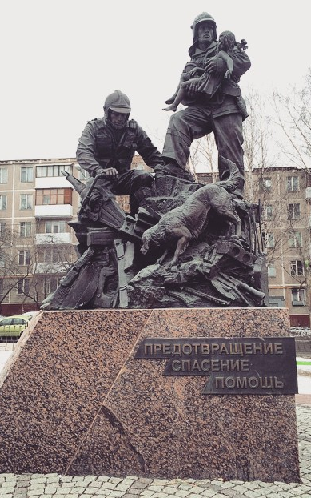
ПРЕДОТВРАЩЕНИЕ
СПАСЕНИЕ
ПОМОЩЬ

